Slide 1
СПЕЦИАЛЬНЫЕ СОЦИАЛЬНЫЕ ВЫПЛАТЫ
медицинским и иным работникам участвующим в борьбе с новой короновирусной инфекцией

Slide 2
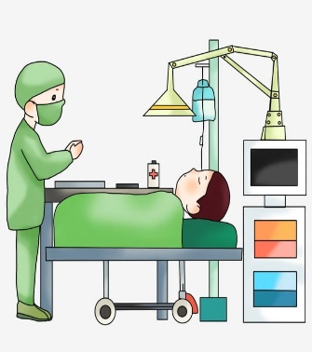
Основания оформления листков нетрудоспособности, назначения и выплаты пособий по временной нетрудоспособности в случае карантина застрахованным лицам в возрасте 65 лет и старше
Основные термины и определения
Нормосмена– равна 1/5 установленной продолжительности рабочего времени в неделю. Размер выплаты установлен за одну нормосмену и зависит от категории работника.
Продолжительность нормативной смены работника
39/5 = 7,8 часов
36/5 = 7,2 часов
33/5 = 6,6 часов
30/5 = 6 часов
24/5 = 4,8 часов
Расчет фактического числа нормосмен – осуществляется работодателем путем деления суммарного отработанного времени по табелю учета рабочего времени за дни работы, в соответствующем календарном месяце, в который работник оказывал медицинскую помощь или контактировал с пациентами с НКИ, независимо от длительности контакта с пациентом в эти дни, деленному на продолжительность нормосмены.

Slide 3
Основные термины и определения
РАБОТОДАТЕЛЬ
По каждому работнику ведет учет рабочего времени, учет дней, в которые работник оказывал медицинскую помощь (участвовал в оказании, обеспечивал оказание медицинской помощи) по диагностике и лечению новой коронавирусной инфекции (covid-19), контактировал с пациентами с установленным диагнозом новой коронавирусной инфекции (covid-19) или проводил судебно-медицинские экспертизы в случае подтверждения диагноза новой коронавирусной инфекции (covid-19), и осуществляет расчет количества нормосмен
ФОНД
Осуществляет исчисление выплаты с учетом количества нормосмен, районного коэффициента и размера выплаты за нормосмену, соответствующей категории работника, и перечисляет выплату

Slide 4
Действие 1
Продолжительность нормативной смены работника (НС): 30/5 = 6 часов
Действие 2
Продолжительность работы с КОВИД-пациентами (например, 72 часа)
Действие 3
Количество нормативных смен за месяц (КНС): РВК/НС = 72/6 = 12
Действие 4
Расчет размера выплаты за месяц: (КНС) * ВНС_Кат * РК (1,3) = 12*2430*1,3 = 37908

Slide 5
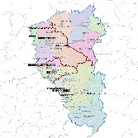
План мероприятий
Участие в тестировании формирования и отправки реестров
Анализ наличия у получателей выплаты счетов в банке (получение выплаты почтовым переводом не предусмотрено). Для получения выплаты рекомендуется использовать номер карты МИР: быстрое зачисление, быстрый возврат, бесплатное смс-информирование о зачислении выплаты.
Составление списков ответственных сотрудников с указанием номера телефона (сотовый), ФИО, должности для связи.
Включение номеров телефонов ответственных сотрудников в чат мессенджера Telegram для связи и получения оперативной информации по выплатам.
Направление сведений ежемесячно, не позднее 10 числа после окончания отчетного месяца
При формировании реестров указывать районный коэффициент 1,3

Slide 6
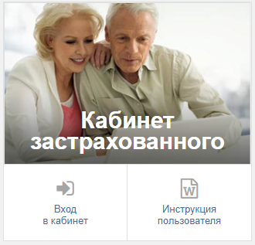
Личный кабинет получателя услуг
ЛИЧНЫЙ КАБИНЕТ ЗАСТРАХОВАННОГО ЛИЦА
Функционал личного кабинета для физических лиц
Поиск ЭЛН
Распечатка электронных больничных
Просмотр данных о начисленных пособиях
https://lk.fss.ru
ФСС — вход в личный кабинет
Просмотр расчета пособия
Для входа в личный кабинет следует зарегистрироваться через портал госуслуг
Направление запросов в Фонд

Slide 7
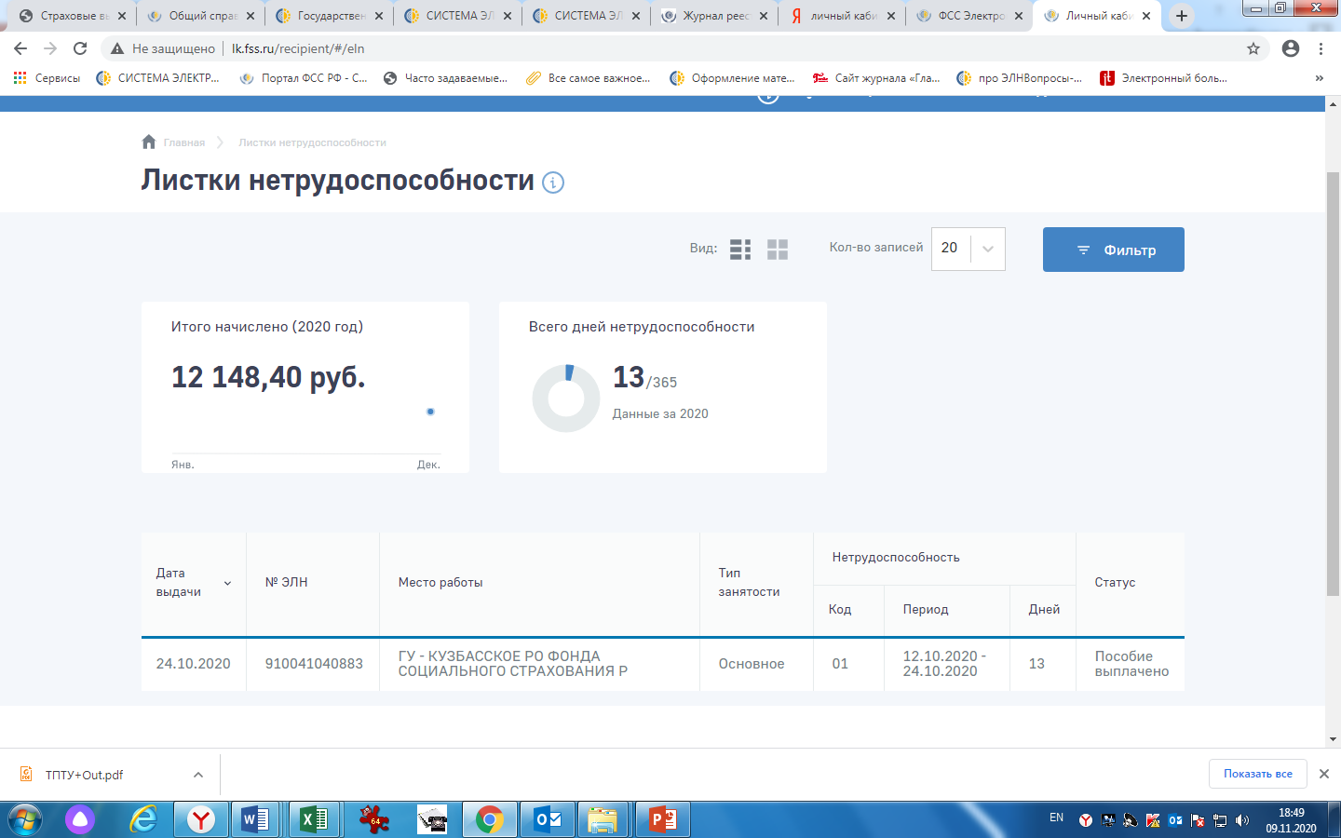
Личный кабинет получателя услуг
Личный кабинет
застрахованного лица
https://lk.fss.ru

Slide 8
Список ответственных лиц по работе с медицинскими организациями – сотрудников филиалов ГУ – Кузбасского РО ФСС РФ

Slide 9
Справочник категорий работников

Slide 10
Справочник категорий работников

Slide 11
Справочник категорий работников

Slide 12
Справочник категорий работников

Slide 13
Справочник категорий работников

Slide 14
Справочно

